Slide 1
LMS
1
기본화면

Slide 2
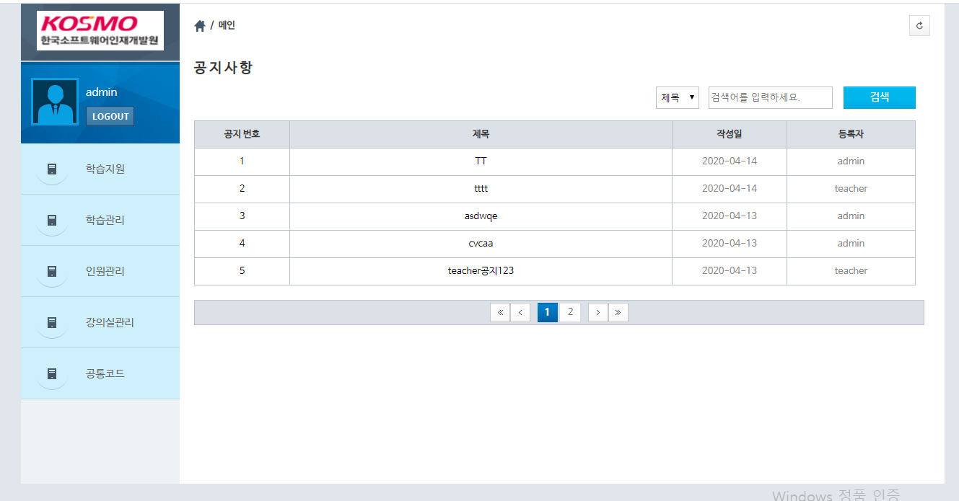
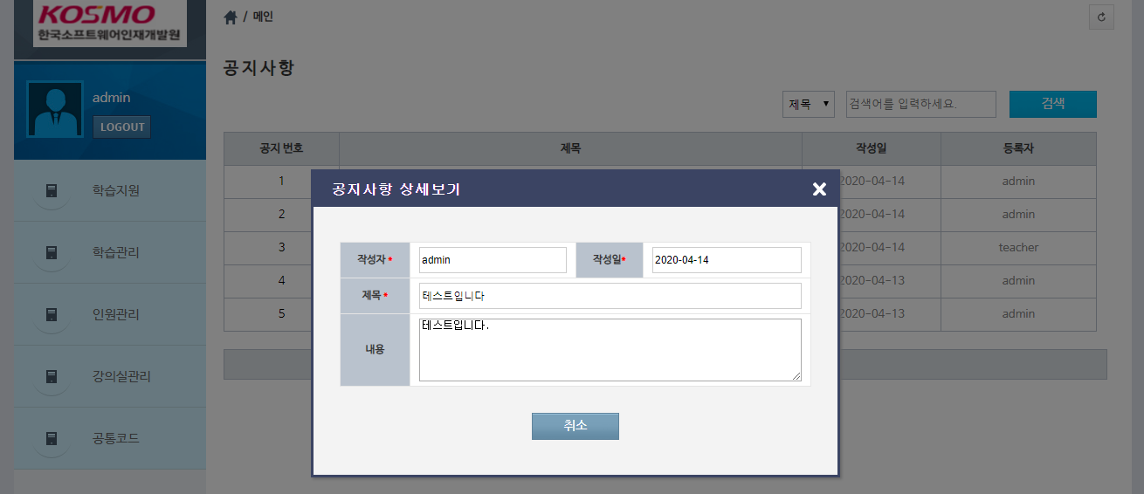
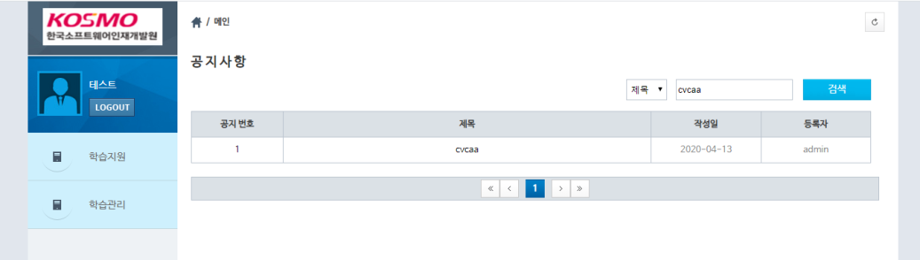
LMS
수강신청 사이트(KOSMO)
메인 페이지
1.0
유세종
메인 페이지.
1
2020-04-14
1
리스트 불러와서 목록 뜨게 처리
1
2
목록 클릭 시 상세목록화면이 뜸
3
검색 조건에 알맞게 검색 완료
2
3
Table Information

Slide 3
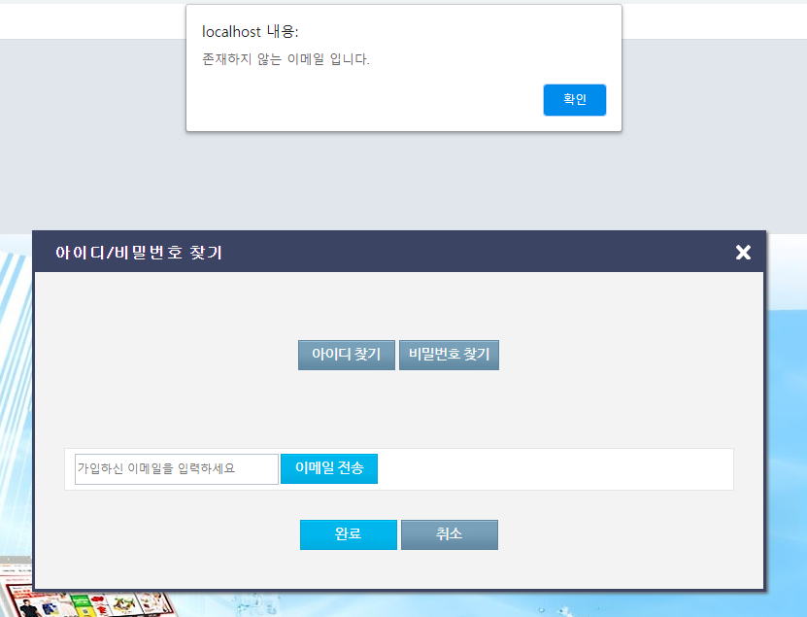
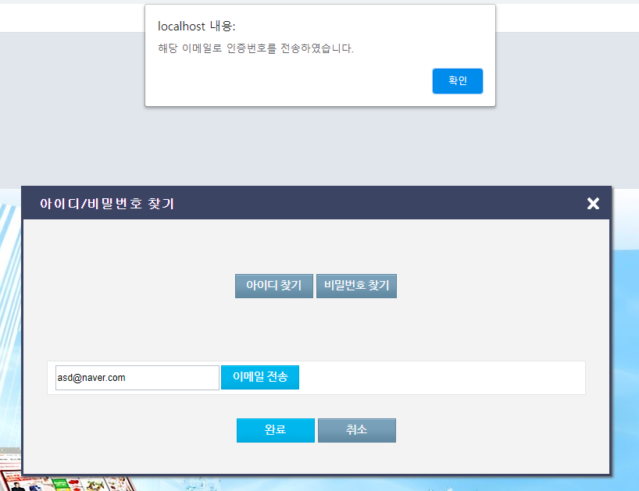
LMS
수강신청 사이트(KOSMO)
아이디 찾기
1.0
유세종
아이디 찾기
1
2020-04-14
1
아이디 유효성 검사
2
해당 이메일로 인증번호 전송(api),
난수 생성으로 인증번호 전송
1
2
Table Information

Slide 4
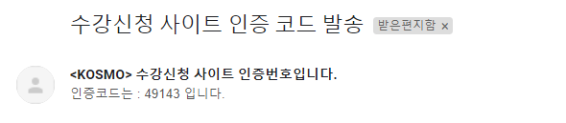
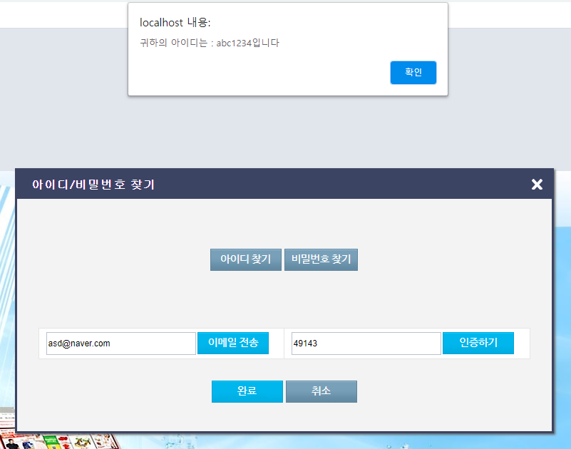
LMS
수강신청 사이트(KOSMO)
아이디 찾기
1.0
유세종
아이디 찾기
1
2020-04-14
1
해당 이메일로 인증번호 전송 완료(api)
1
2
인증 완료 시에 가입했던 아이디 알림창 으로 뜨게 설정
2
Table Information

Slide 5
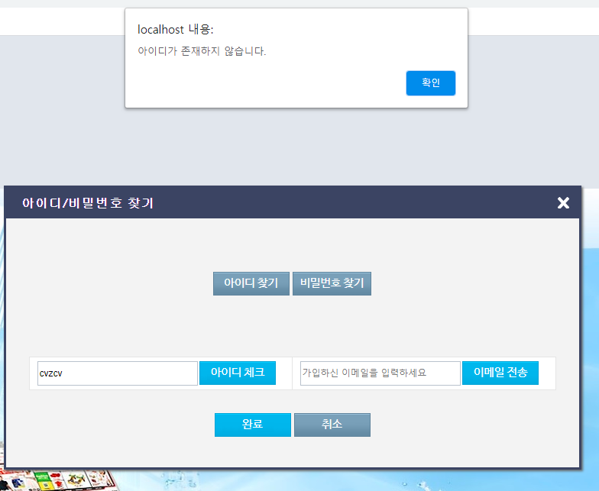
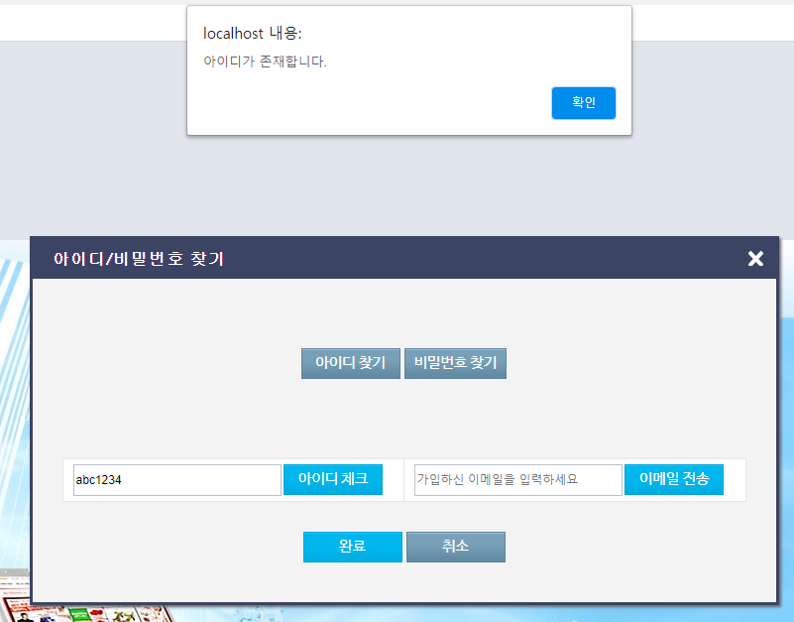
LMS
수강신청 사이트(KOSMO)
비밀번호 찾기
1.0
유세종
비밀번호 찾기
1
2020-04-14
1
아이디 체크 기능
1
2
아이디 체크 기능
2
Table Information

Slide 6
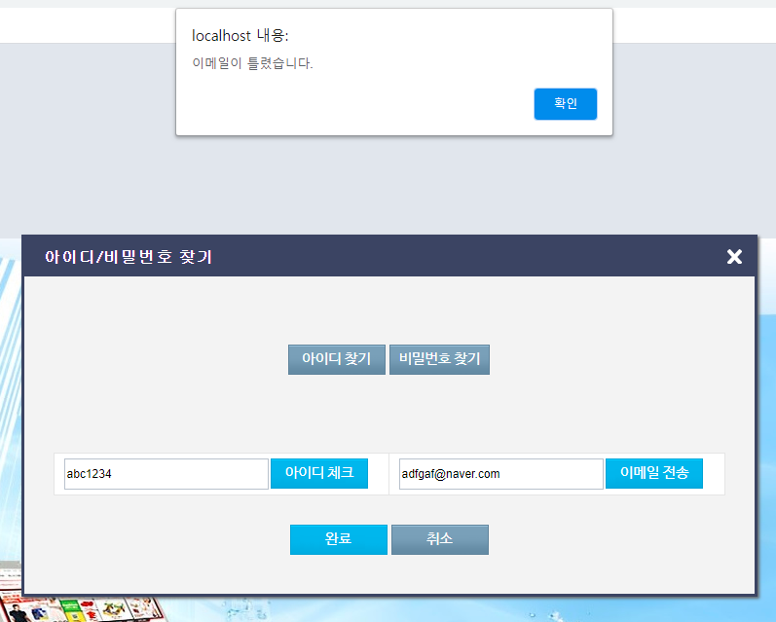
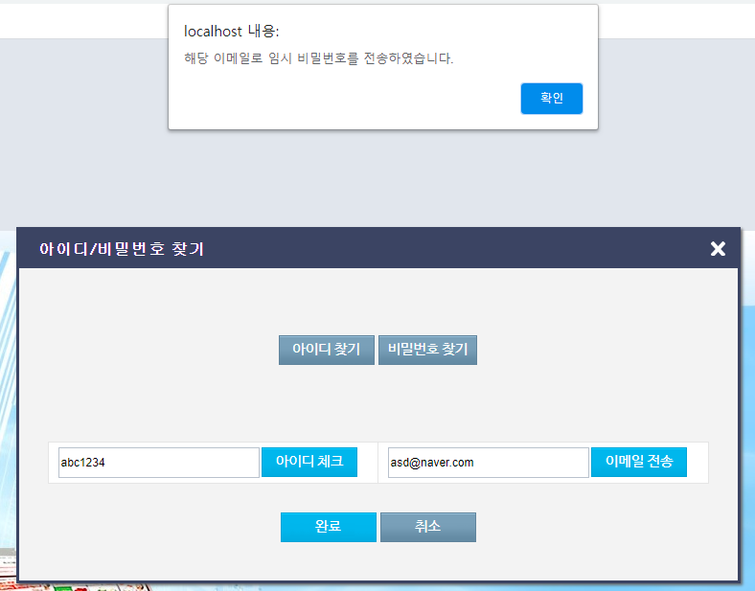
LMS
수강신청 사이트(KOSMO)
비밀번호 찾기
1.0
유세종
비밀번호 찾기
1
2020-04-14
1
이메일 체크 기능
1
2
해당 이메일로 임시 비밀번호 전송(api)
2
Table Information

Slide 7
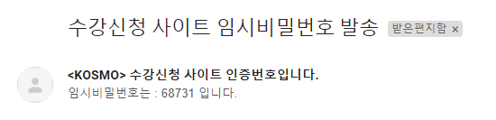
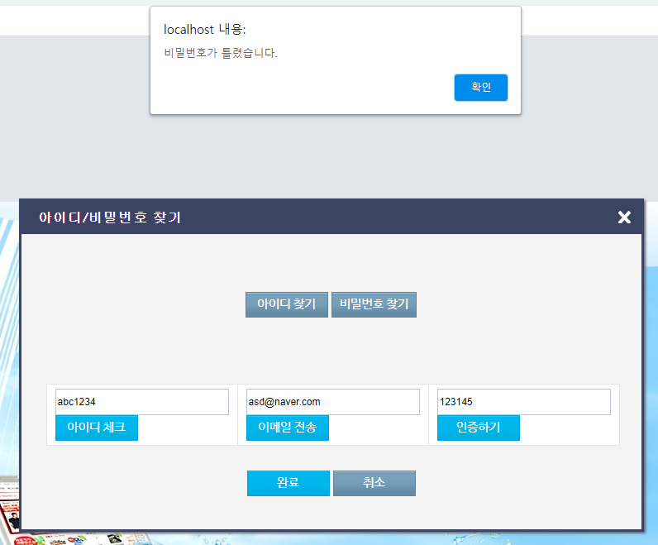
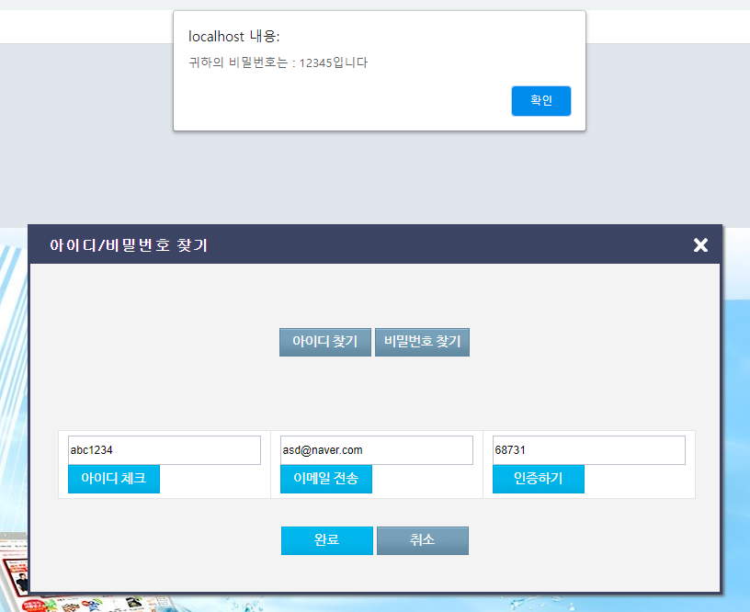
LMS
수강신청 사이트(KOSMO)
비밀번호 찾기
1.0
유세종
비밀번호 찾기
1
2020-04-14
1
임시 비밀번호 전송(api)
1
2
비밀번호 유효성 체크
2
3
비밀번호 찾기 완료
3
Table Information

Slide 8
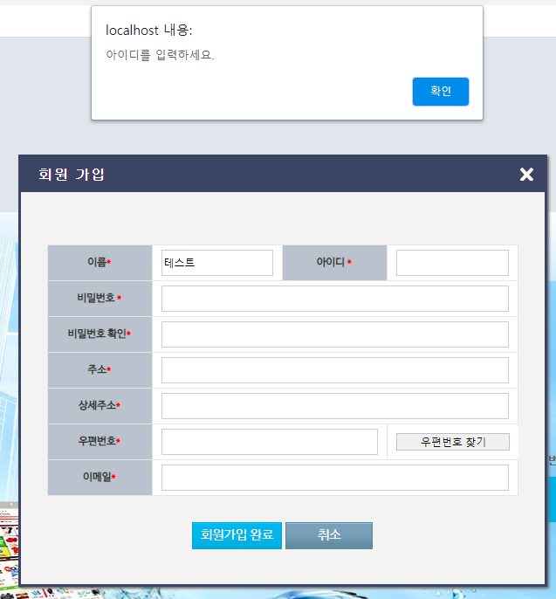
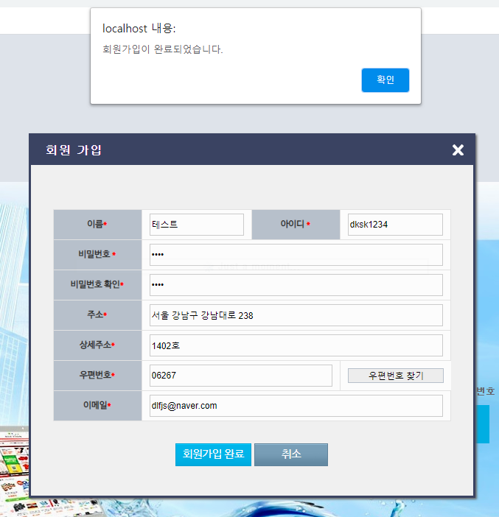
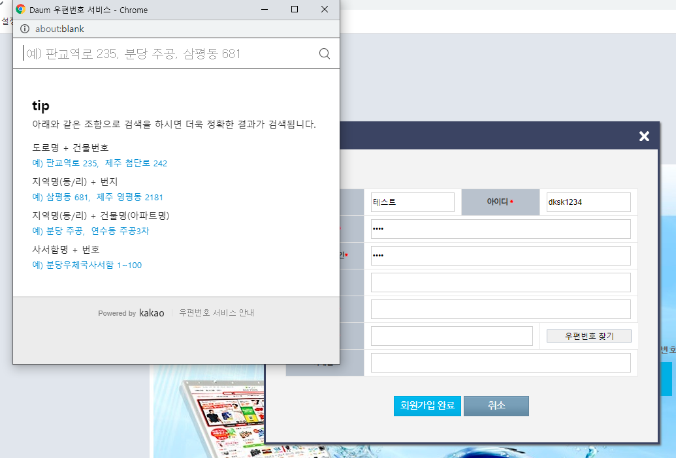
LMS
수강신청 사이트(KOSMO)
회원가입
1.0
유세종
회원가입
1
2020-04-14
1
각 회원정보 유효성 체크
3
1
2
주소 다음 api 사용
3
회원가입 완료
Table Information
2

Slide 9
학생 학습지원
LMS
1

Slide 10
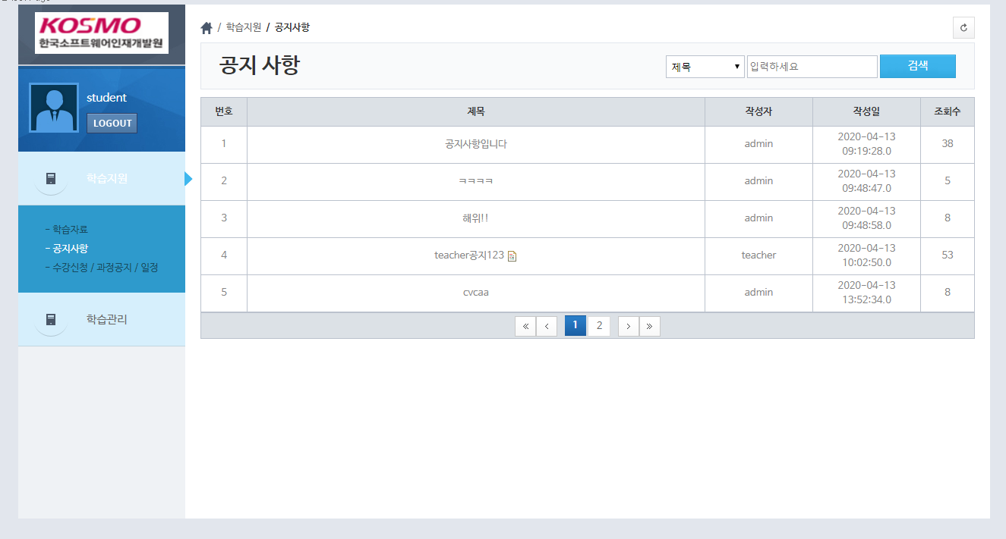
LMS
수강신청 사이트(KOSMO)
학습지원/공지사항
조성기
학생.
1
학생 공지사항.
관리자. 강사가 쓴 공지사항을 보여주고
학생은 읽기기능만 가능.
1
4
1
- 제목 , 작성자 , 내용 범주를 설정하여
검색
- 미선택시 제목을 default
2
1
2
- 리스트에서 해당 제목 선택 시
Popup형식으로 상세페이지.
- 파일유무에 따라 이미지출력.
3
-페이징 처리
4
3
3
Table Information

Slide 11
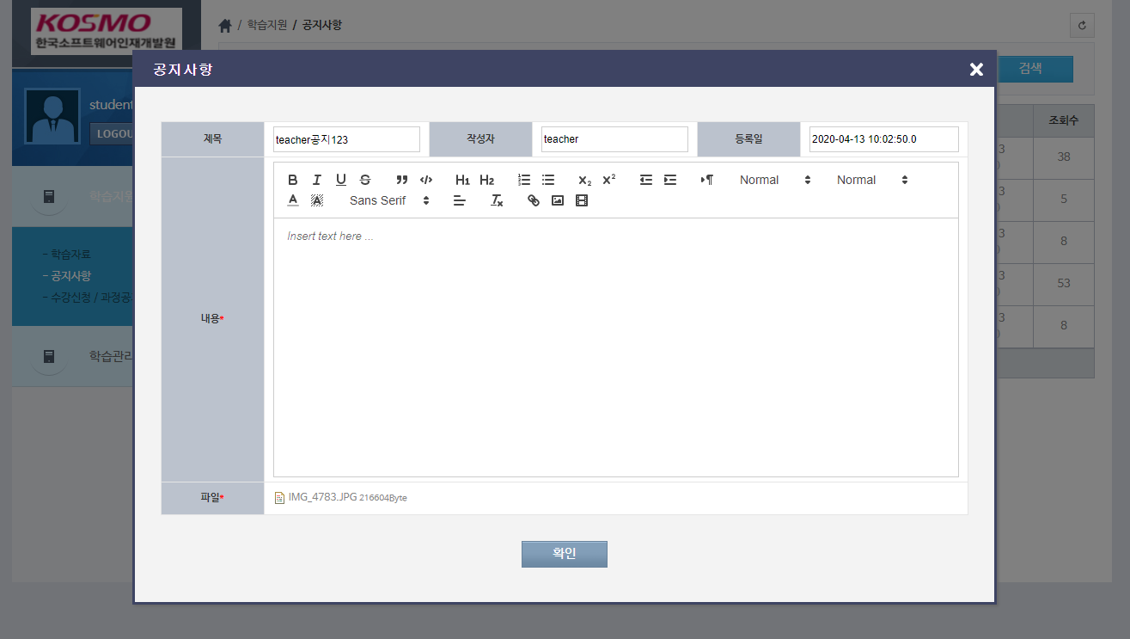
LMS
수강신청 사이트(KOSMO)
학습지원/공지사항/상세보기
조성기
학생
1
학생 공지사항 상세페이지.
1
파일유무에 따라 이미지출력.
이미지 선택 시 파일다운로드
2
Popup 종료.
1
1
2
2
Table Information

Slide 12
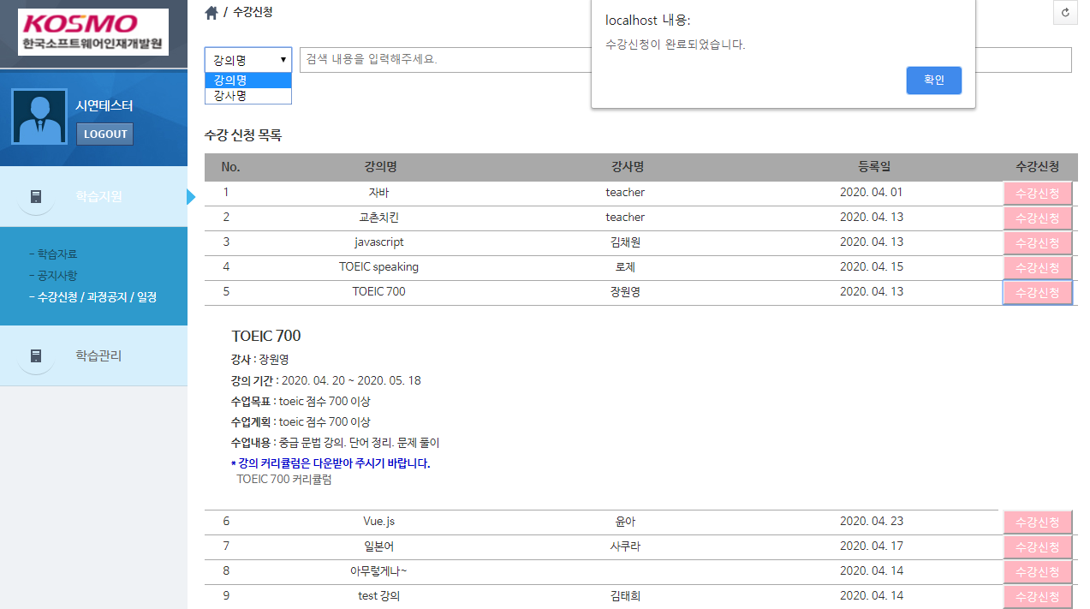
LMS
수강신청사이트(KOSMO)
수강신청 목록 조회
박지호
학습지원 - 학생
2020. 04. 14.
1
수강 신청 목록 검색
-. 강의명, 강사명
1
2
강의를 클릭 시 강의 상세 내용 확인 가능
3
강의 정보 확인 가능
-. 강의명, 강사, 강의 기간, 수업 목표, 수업 계획, 수업 내용
2
4
수강 신청 버튼 클릭
-. 수강신청 완료 메시지 출력
4
3

Slide 13
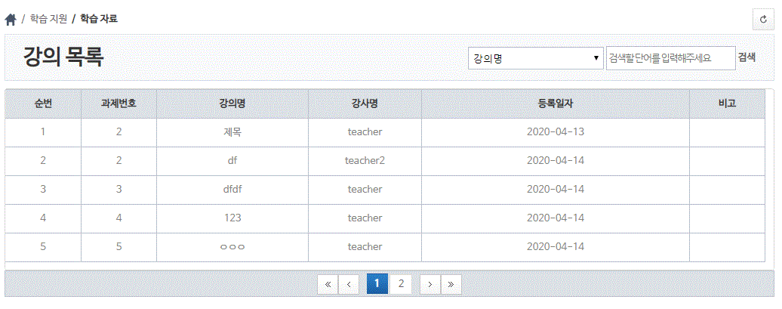
LMS
수강신청 사이트(KOSMO)
학습지원 / 학습자료 / 목록
1.0
김태균
학생.
1
1
강의명, 작성자 두개의 옵션으로 검색가능
1
2
해당 로우 선택시 조회 가능
2
3
5개 페이지를 기준으로 페이징처리
3

Slide 14
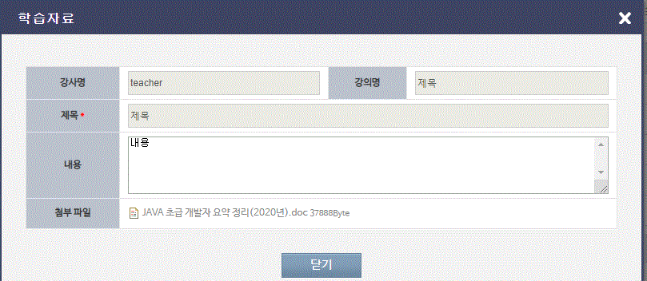

LMS
수강신청 사이트(KOSMO)
학습지원/학습자료/자료조회화면
1.0
김태균
학생.
1
1
기본적으로 조회만 가능
2
파일 다운로드 가능
1
2

Slide 15
학생 학습관리
LMS
1

Slide 16
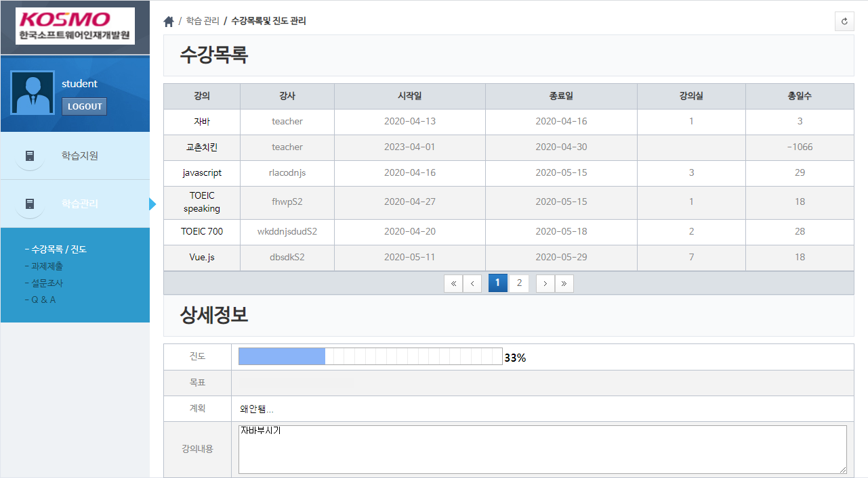
LMS
수강신청사이트
수강목록 및 진도
임동철
학습관리
2020-04-14
수강목록에 학생이 등록한 강의들이 표시 되며, 누를시 밑에 상세정보가 나타나며
진도율과 간단한 강의에 대한 내용이 나타납니다.

Slide 17
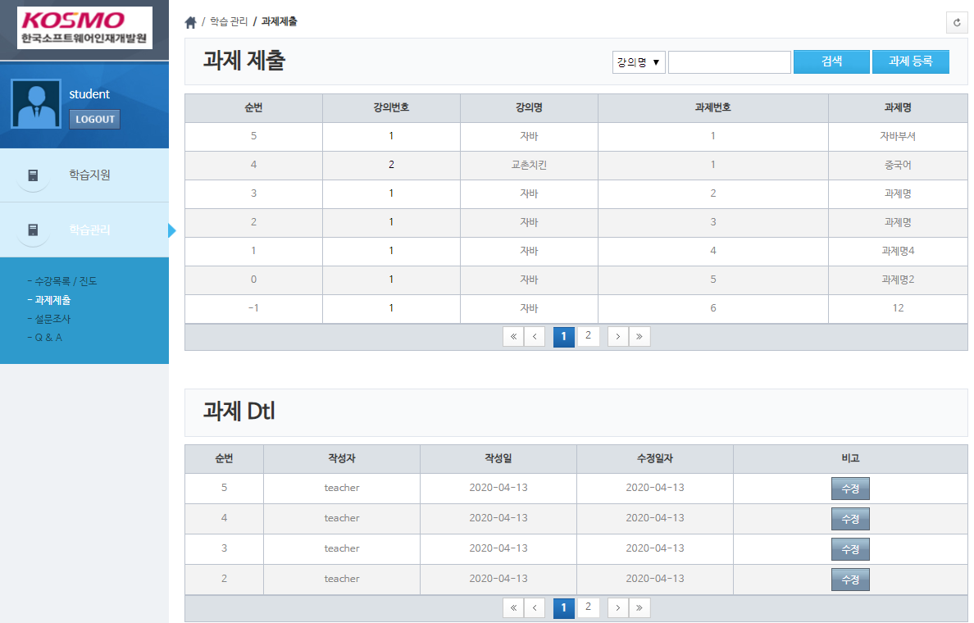
LMS
수강신청 사이트(KOSMO)
과제 제출
1.0
윤원태
학습관리-학생
7
1
-과제에 대한 학 과제 해야할 목록
2
1
2
과제 등록 클릭 시 과제에 대한 모달 Open
3
수정 버튼 클릭 시 학생들이 과제 제출한 목록 모달 Open
3
Table Information

Slide 18
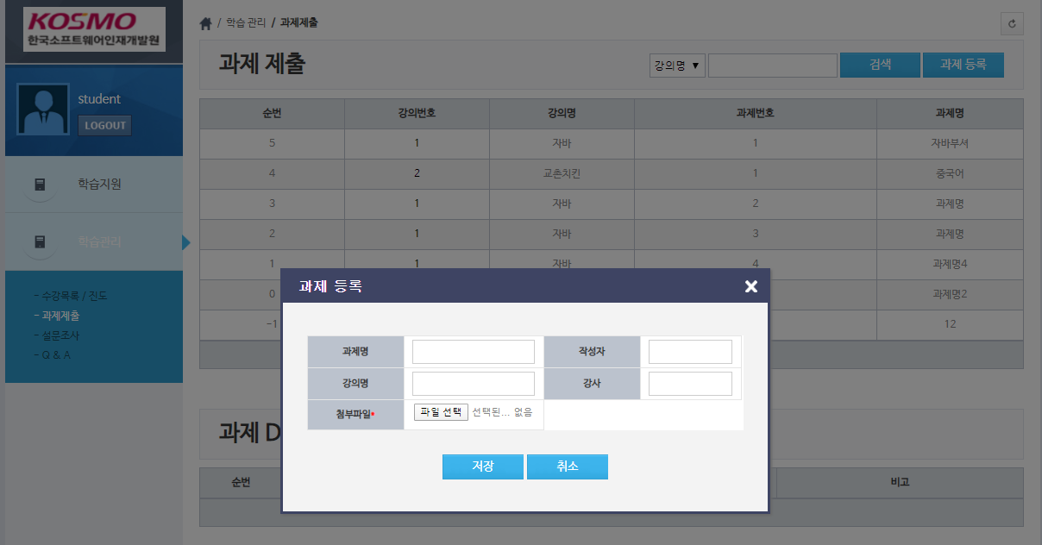
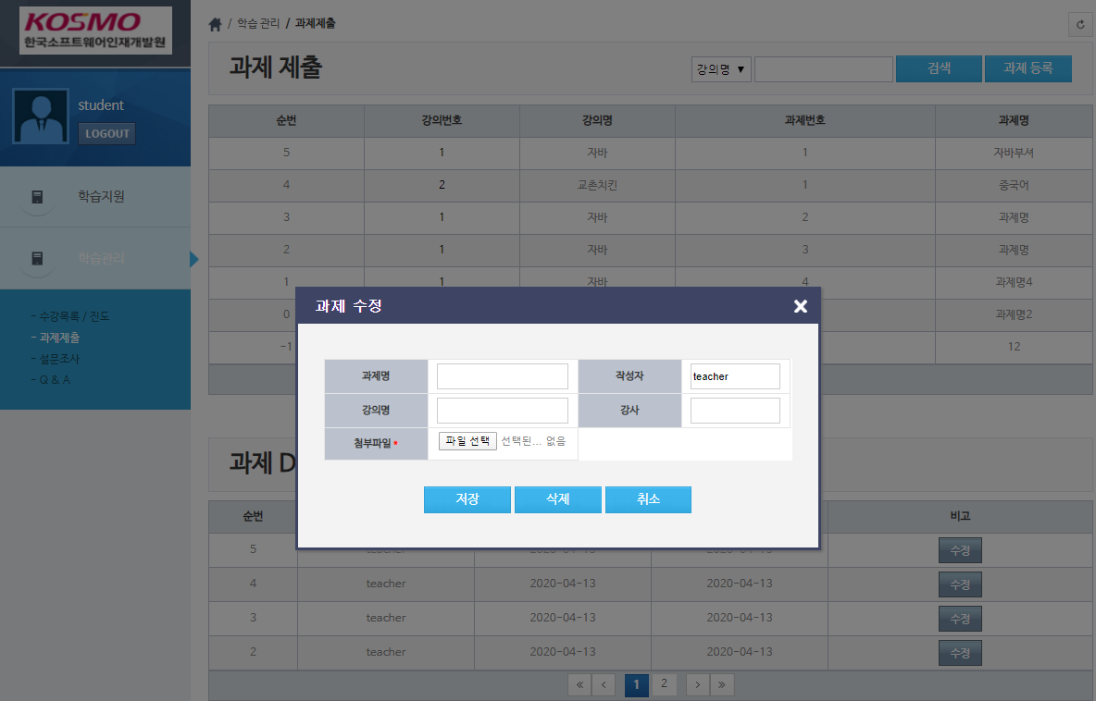
LMS
수강신청 사이트(KOSMO)
과제 제출
1.0
윤원태
학습관리-학생
7
Table Information

Slide 19
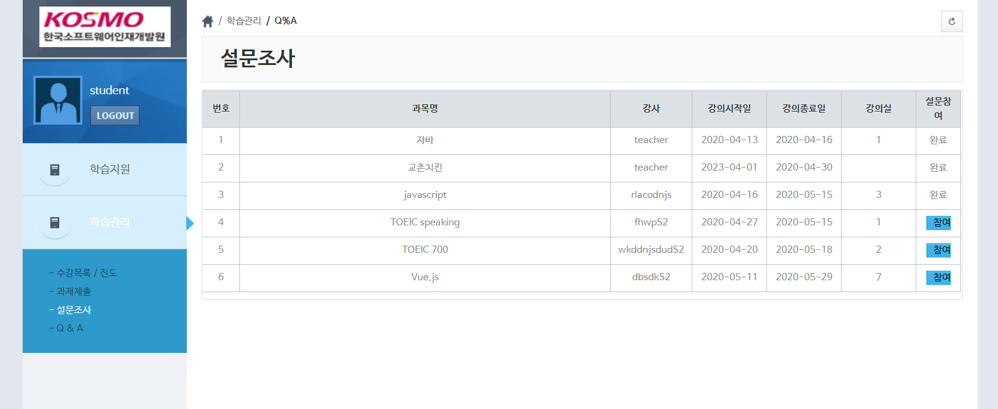
LMS
수강신청 사이트(KOSMO)
학습관리/설문조사
조성기
학생.
1
학생 설문조사
해당 학생의 강의목록과 설문참여 여부를 보여줌
1
- 해당 학생의 강의 리스트
1
2
- 설문 참여여부를 보여주고 참여클릭 시
popup 실행
2
3
4
3
Table Information

Slide 20
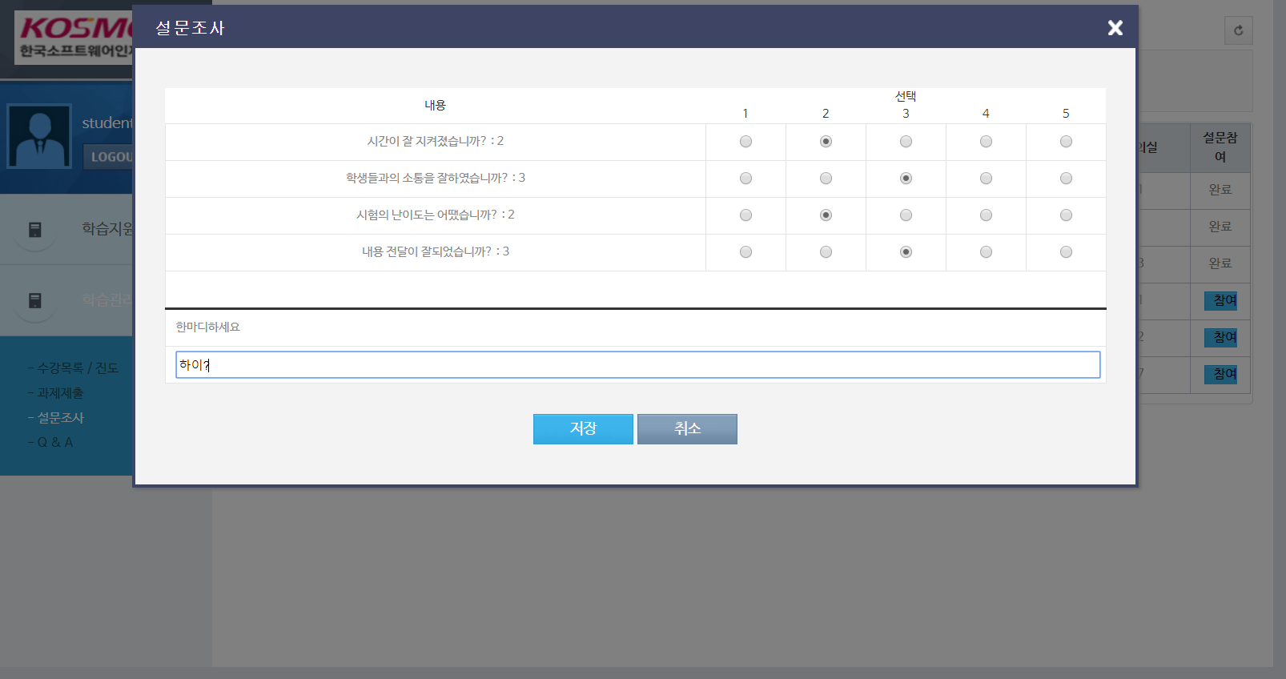
LMS
수강신청 사이트(KOSMO)
학습관리/설문조사/상세보기
조성기
학생.
1
학생 설문조사 상세
1
- 점수 입력
1
2
- 저장
3
2
4
3
Table Information

Slide 21
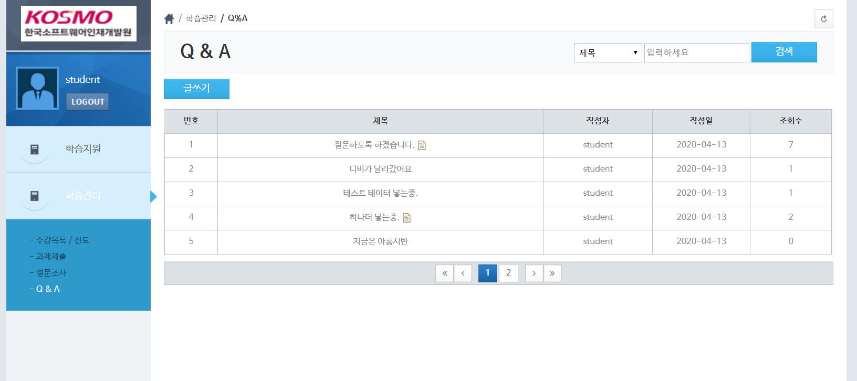
LMS
수강신청 사이트(KOSMO)
학습관리/Q&A
조성기
학생.
1
모든 학생이 남긴 Q&A 출력
1
검색 기능. 제목 작성자. 내용 으로 검색가능.
1
2
2
글쓰기 팝업.
3
Q&A 리스트
3
4
글쓰기 페이지 이동.
4
Table Information

Slide 22
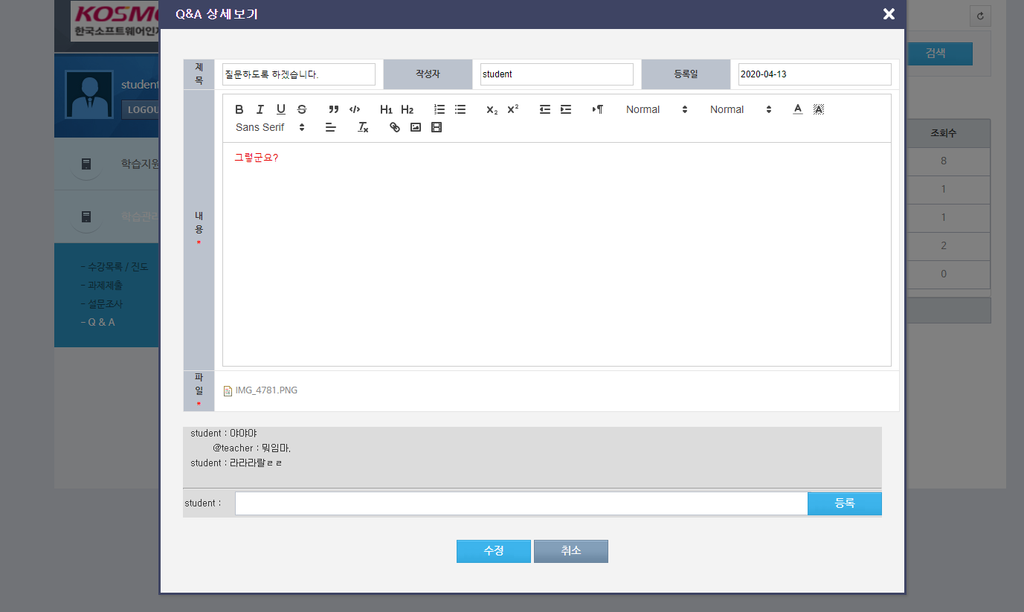
LMS
수강신청 사이트(KOSMO)
학습관리/Q&A/상세보기
조성기
학생.
1
Q&A 상세
1
Vue.js 예제에 quill 이라는 editor 사용.
1
2
파일유무에 따라 파일이미지출력
클릭시 다운로드
3
댓글기능. 대댓을 달고싶은 아이디를 클릭시 @아이디 으로 태그가달리며 대댓가능.
2
4
수정 취소 버튼.
3
4
Table Information

Slide 23
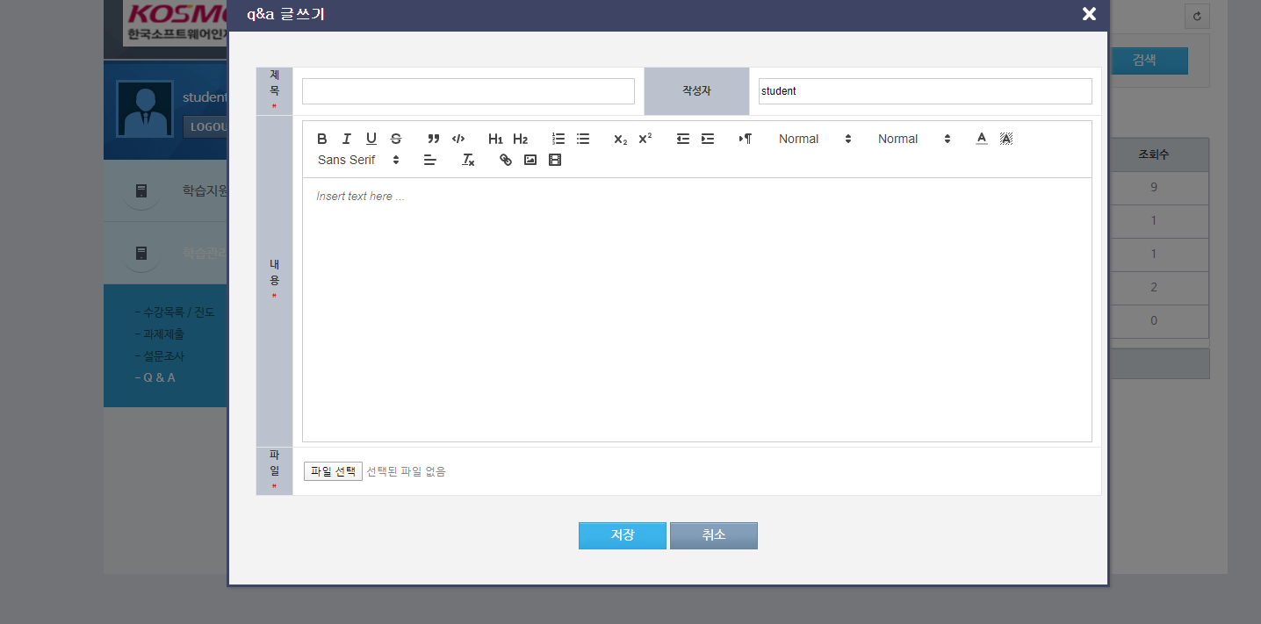
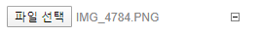
LMS
수강신청 사이트(KOSMO)
학습관리/Q&A/글쓰기
조성기
학생.
1
Q&A 글쓰기
1
1
Vue.js 예제에 quill 이라는 editor 사용.
2
파일선택 후 이미지 클릭 시
취소기능.
3
저장 취소 버튼
4
2
3
Table Information

Slide 24
강사 학습지원
LMS
1

Slide 25
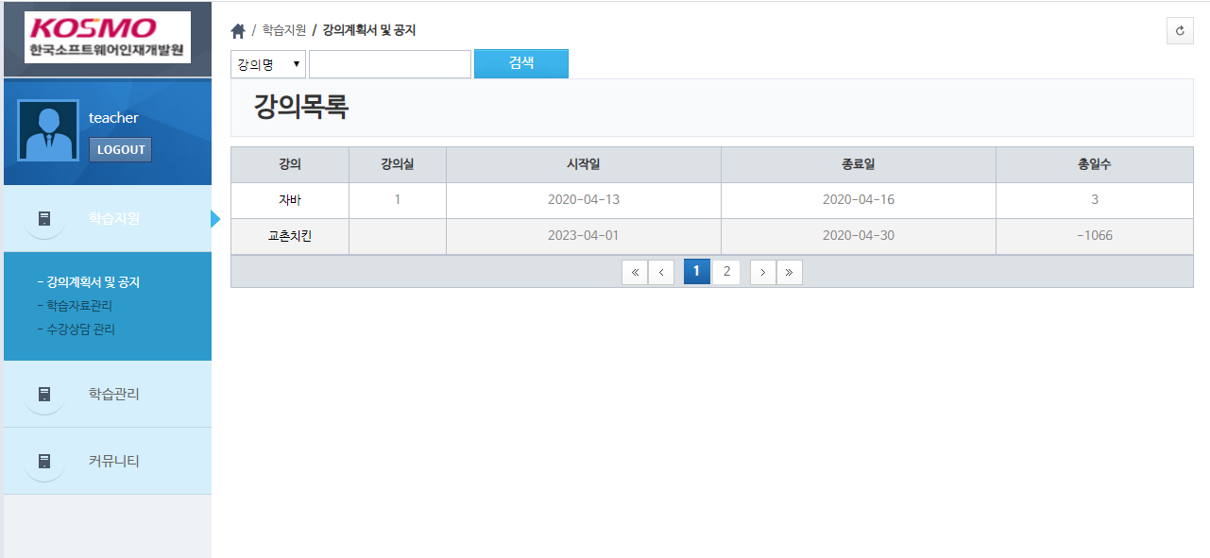
LMS
수강신청사이트
강의계획서 및 공지
임동철
학습지원
2020-04-14
강사 입장에서 등록한 강의에
대해 화면에 나타나며,
클릭 시 계획 수정 부분이
나타나도록 하였습니다.

Slide 26
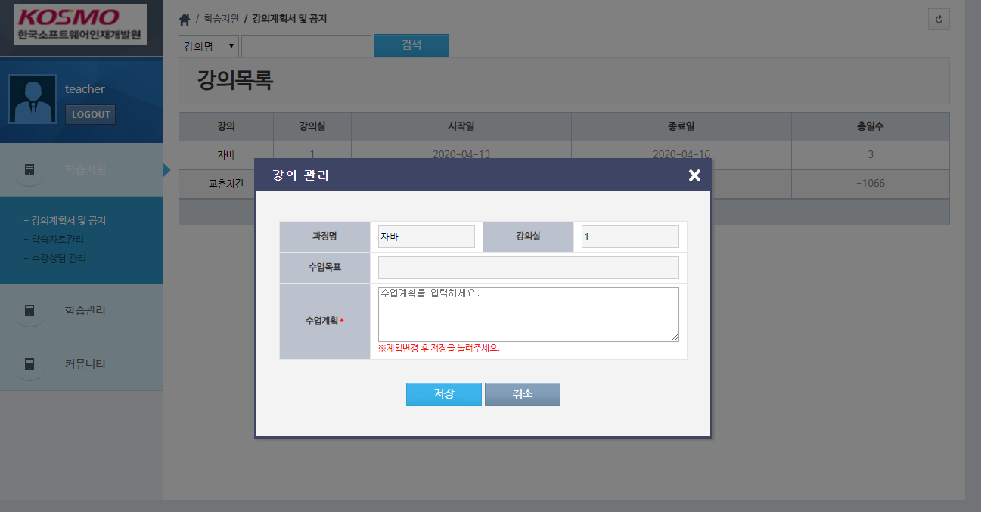
LMS
수강신청사이트
강의계획서 및 공지
임동철
학습지원
2020-04-14
강의이름을 클릭하여 모달을 띄우며,
작성된 강의에 대한 정보가 나옵니다.
그리고 강사는 수업계획 부분을 바꿀수 있습니다.

Slide 27
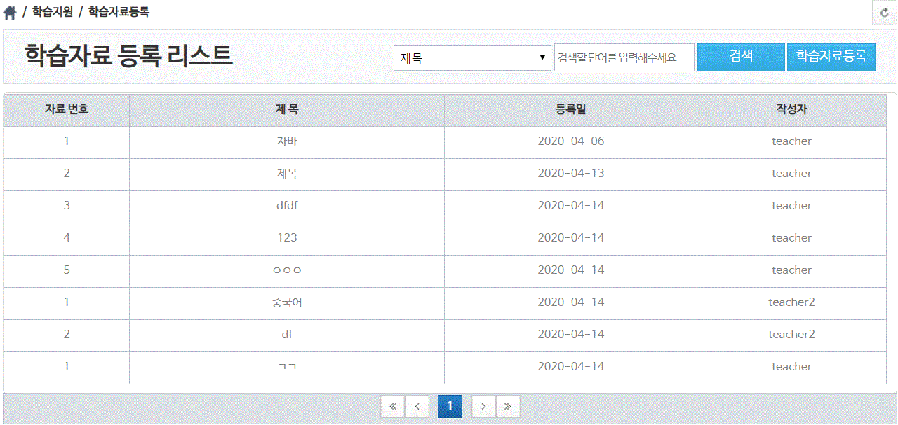
LMS
수강신청 사이트(KOSMO)
학습지원 / 학습자료관리 / 목록
1.0
김태균
강사
1
1
1-1. 제목, 작성자, 내용으로 검색가능 1-2. 등록버튼으로 학습자료 등록 가능
1
2
해당 로우 선택하면 조회 가능(수정, 삭제)
2

Slide 28
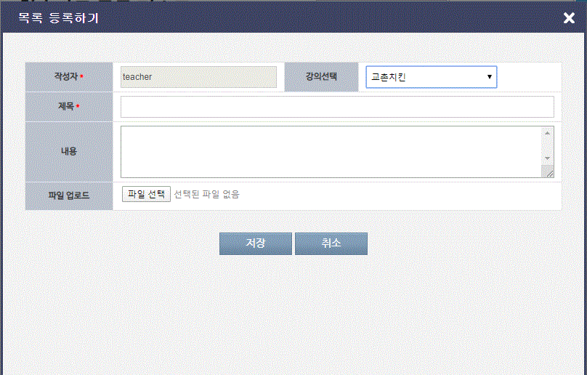
LMS
수강신청 사이트(KOSMO)
학습지원 / 학습자료관리 / 등록
1.0
김태균
강사.
1
1
작성자는 sessionScope로 불러옴
해당 강사의 아이디로 자동 저장됨
2
강사가 담당한 강의 목록 표시 (선택가능)
1
2
3
학습자료 파일 첨부 가능
3

Slide 29
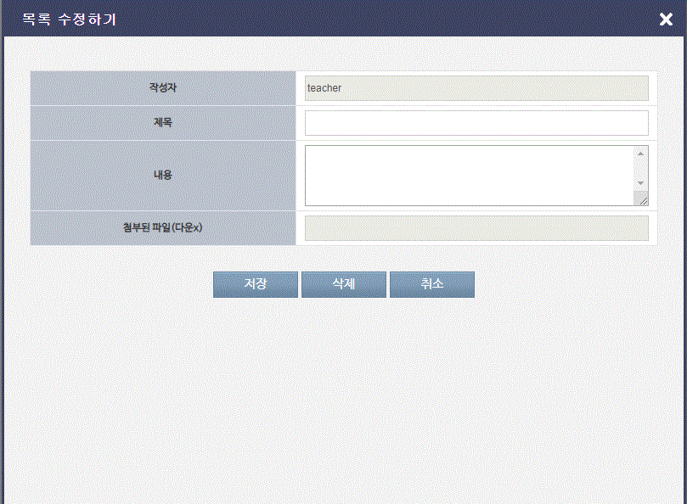
LMS
수강신청 사이트(KOSMO)
학습지원 / 학습자료관리 / 수정
1.0
김태균
강사
1
1
sessionScope 로 아이디 표시
1
2
첨부파일 있을시 조회가능 (수정, 단건삭제기능은 구현x)
3
저장 / 삭제 가능
2
3

Slide 30
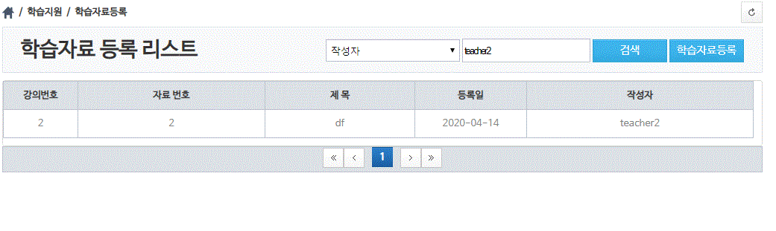
LMS
수강신청 사이트(KOSMO)
학습지원 / 학습자료관리 / 검색
1.0
김태균
강사
1
1
작성자 : teacher2(아이디 검색)
1
2
로우 클릭시 단건 조회 가능
2

Slide 31
강사 학습관리
LMS
1

Slide 32
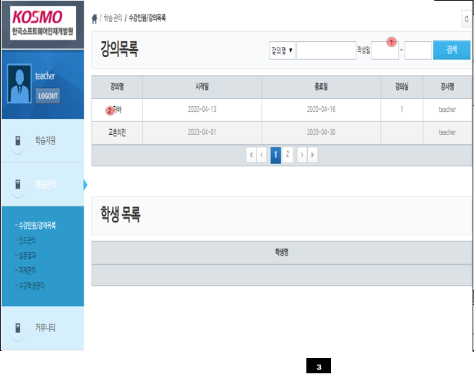
LMS
수강신청 사이트(KOSMO)
수강인원/강의목록
1.0
윤원태
학습관리-강사
21
1
· 학생명이나 제목을 조건으로 검색
1
2
클릭 시 학셍애 대한 상세페이지 출력
2
Table Information

Slide 33
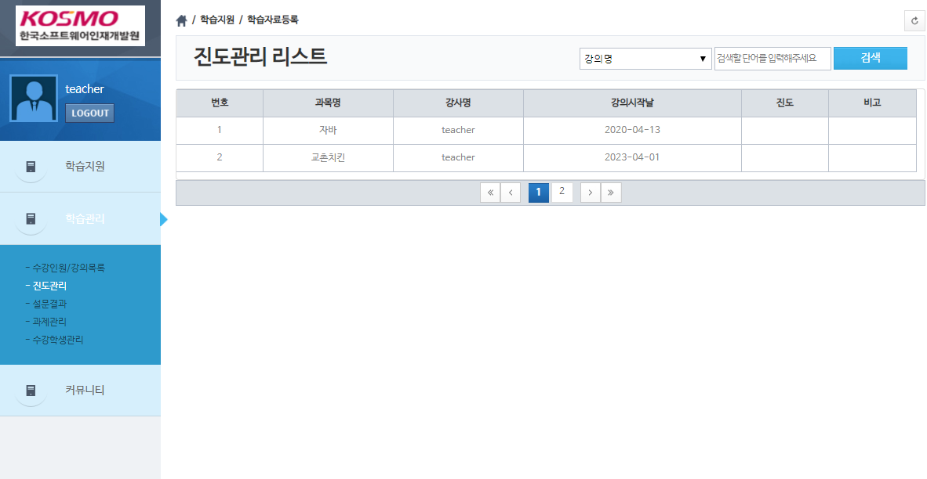
LMS
수강신청 사이트(KOSMO)
진도관리
1.0
윤원태
학습관리-강사
22
1
-검색
· 강의명을 입력하여 검색하기
1
2
과목명 클릭 시 상세 모달 Open up
2
Table Information

Slide 34
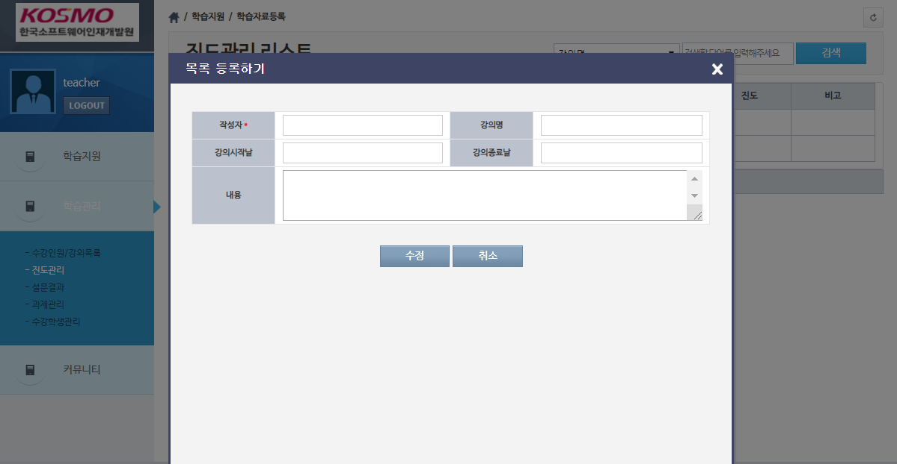
LMS
수강신청 사이트(KOSMO)
진도관리
1.0
윤원태
학습관리-강사
22
1
-검색
· 강의명을 입력하여 검색하기
2
과목명 클릭 시 상세 모달 Open up
Table Information

Slide 35
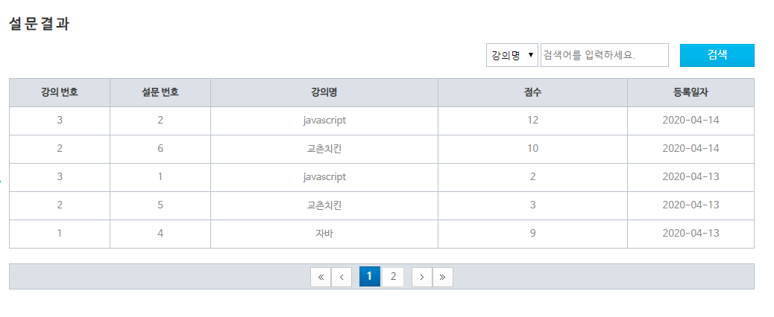
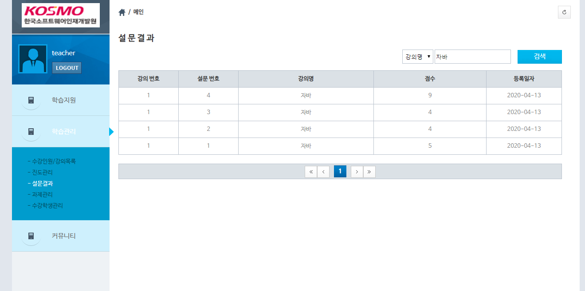
LMS
수강신청 사이트(KOSMO)
설문결과
1.0
유세종
강사/학습관리/설문결과
1
2020-04-14
1
1
설문조사 했던 리스트를 불러와서 목록 표시
2
조건에 해당하는 목록 표시
2
Table Information

Slide 36
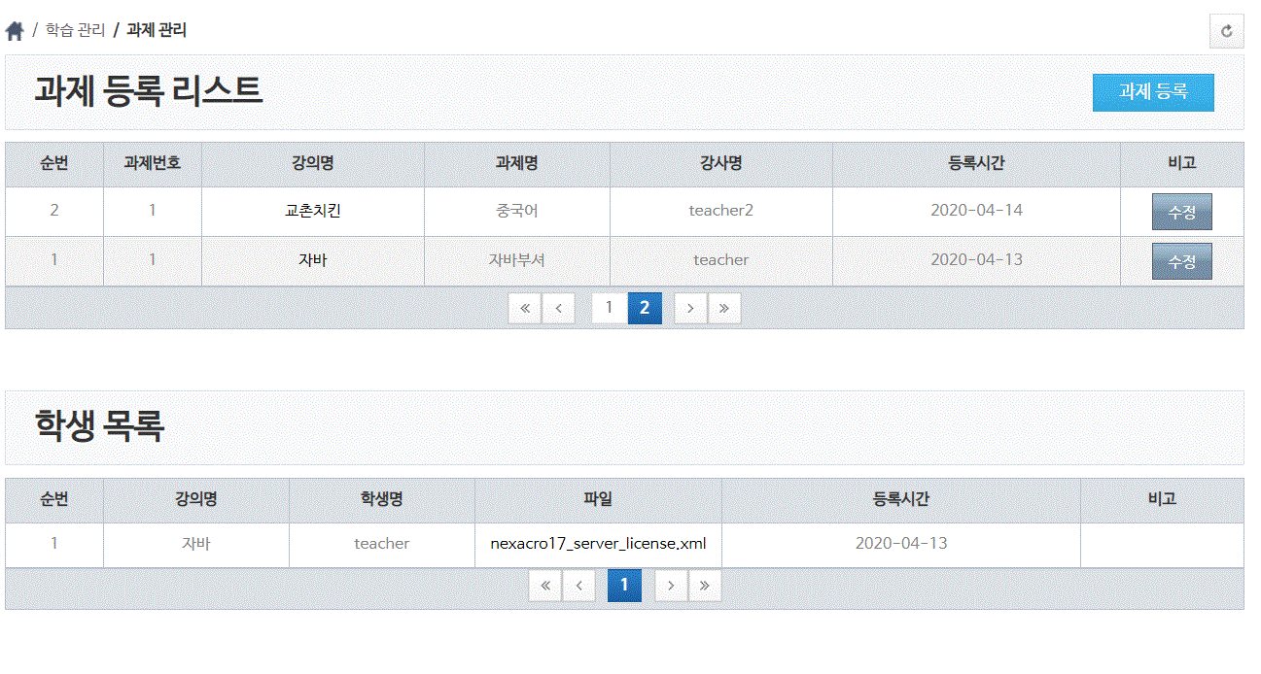
LMS
수강신청 사이트(KOSMO)
학습관리 / 과제관리 / 목록
1.0
김태균
강사
1
1
과제등록 화면 / 강사는 과제등록가능
1
2
강의명 클릭시 과제제출한 학생 조회 가능
2
3
3
수정버튼 클릭시 모달창으로 출력
4
파일명 클릭시 파일다운로드 활성화
4

Slide 37
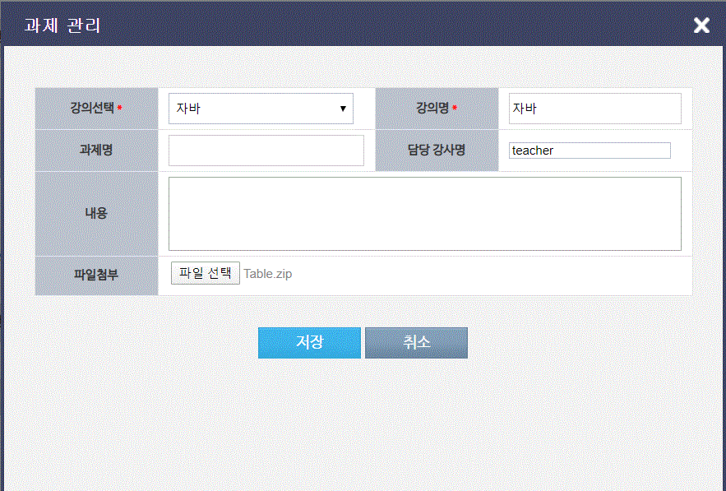
LMS
수강신청 사이트(KOSMO)
학습관리 / 과제관리 / 등록
1.0
김태균
강사
1
1
강사가 담당한 강의중 선택 가능
2
입력하지 않아도 강의선택시 자동완성
1
2
3
SessionScope로 받아옴
3
4
파일첨부 가능
4

Slide 38
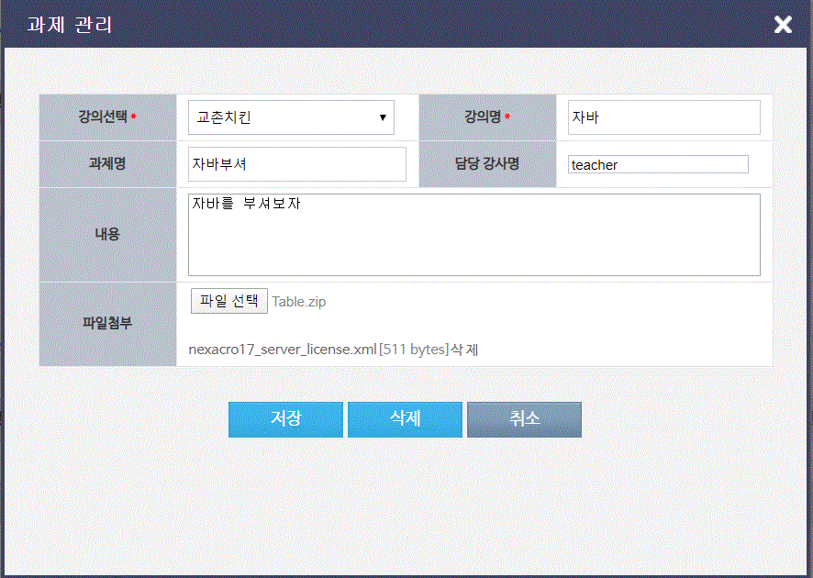
LMS
수강신청 사이트(KOSMO)
학습관리 / 과제관리 / 수정
1.0
김태균
강사
1
1
강의선택시 select 옵션으로 표기
2
데이터테이블에 있는 내용들 불러오기
1
2
3
리스트로 보여지기에 여러파일 저장 가능
단건 삭제도 가능
3

Slide 39
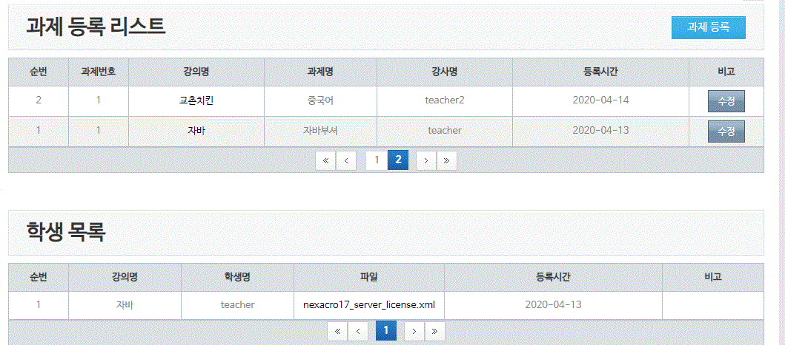

LMS
수강신청 사이트(KOSMO)
학습관리 / 과제관리 / 수정
1.0
김태균
강사
1
1
파일클릭시 다운로드 활성화
2
다운로드 확인
1
2

Slide 40
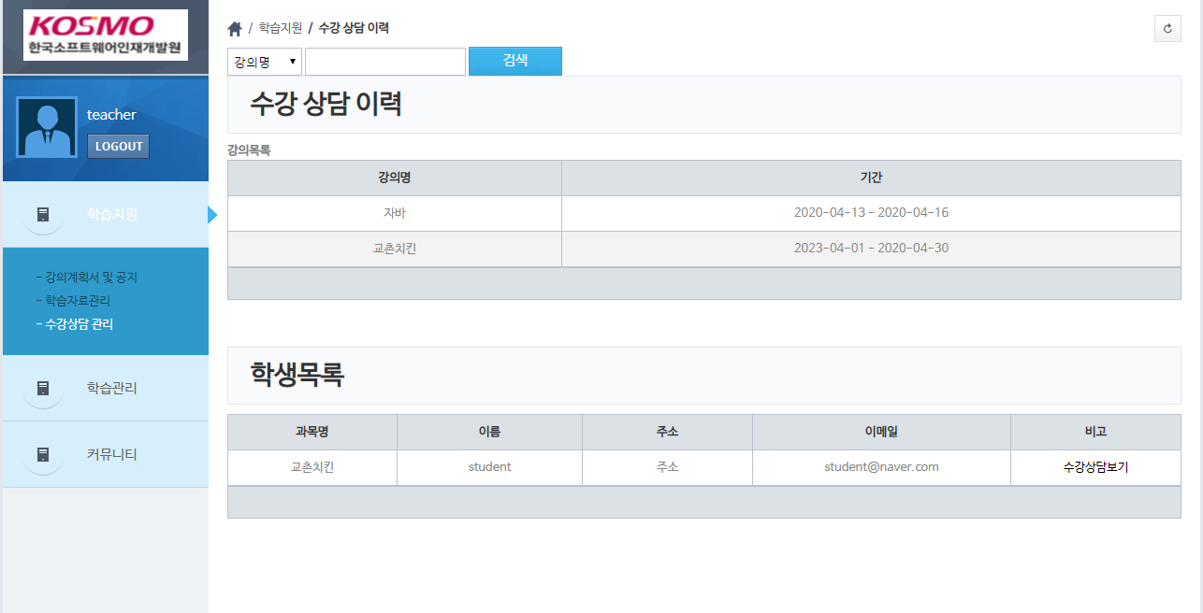
LMS
수강신청사이트
수강 상담 관리
임동철
학습관리
2020-04-14
강사는 자신의 강의목록을 볼 수 있으며, 자신의 강의목록을 클릭시 밑에 그 과목에 등록한 학생 정보가 나타나며, 클릭시 상담내용을 확인하고, 관리자에게 전달 할 수있습니다.

Slide 41
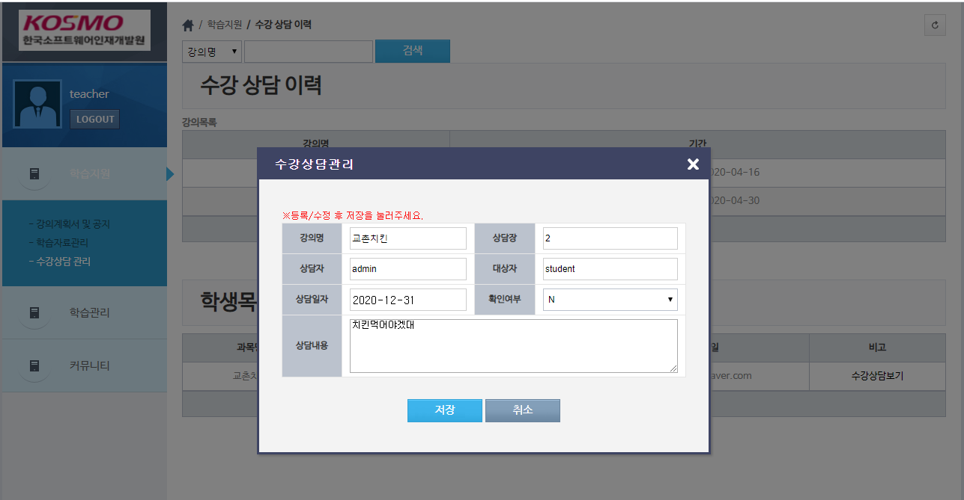
LMS
수강신청사이트
수강 상담 이력
임동철
학습관리
2020-04-14
학생의 이름을 클릭시,
상담했던 내용들이 나오며 확인 여부를 Y로 바꾸어 저장하여 관리자에게 확인했다는 것을 전달 할 수 있습니다.

Slide 42
강사 커뮤니티
LMS
1

Slide 43
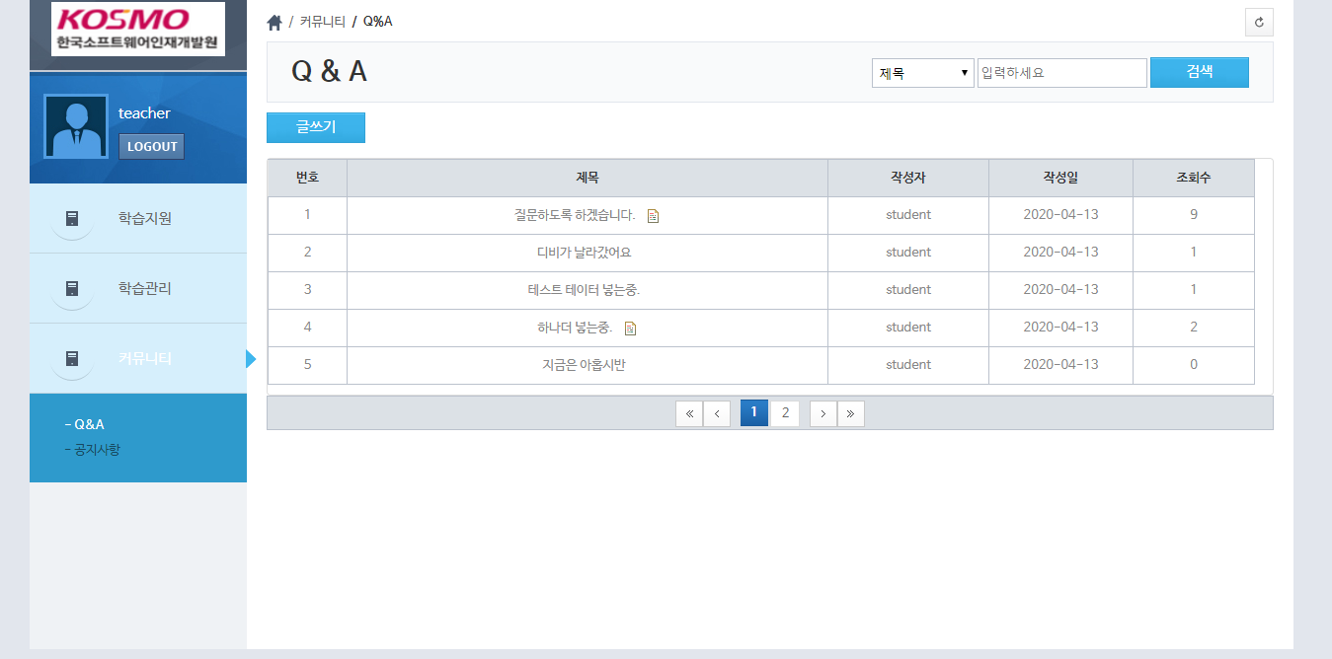
LMS
수강신청 사이트(KOSMO)
커뮤니티/Q&A
조성기
강사
1
강사 Q&A
1
1
- 제목 , 작성자 , 내용 범주를 설정하여
검색
- 미선택시 제목을 default
2
2
- 리스트에서 해당 제목 선택 시
Popup형식으로 상세페이지.
- 파일유무에 따라 이미지출력.
3
-페이징 처리
3
4
Table Information

Slide 44


LMS
수강신청 사이트(KOSMO)
커뮤니티/Q&A/상세보기
조성기
강사
1
강사 Q&A 상세
1
- vue.js 의 quill editor 사용
1
2
파일유무에 따라 이미지 출력
이미지 클릭시 다운로드.
3
-작성자와 로그인한 사람과 비교하여
수정 버튼 생성. 클릭 시 삭제와 수정가능.
2
4
3
Table Information

Slide 45

LMS
수강신청 사이트(KOSMO)
커뮤니티/Q&A/글쓰기
조성기
강사
1
강사 Q&A 글쓰기
1
- vue.js 의 quill editor 사용
1
2
파일선택 시 마이너스 이미지 출력 후 취소 가능.
3
-저장 취소 버튼.
4
2
3
Table Information

Slide 46
관리자 학습지원
LMS
1

Slide 47

LMS
수강신청 사이트(KOSMO)
학습지원/공지사항
조성기
관리자
1
강사 Q&A 상세
1
2
1
- 검색 기능.
2
글쓰기기능
3
3
-공지사항 리스트..
4
Table Information

Slide 48


LMS
수강신청 사이트(KOSMO)
학습지원/공지사항/상세
조성기
관리자
1
강사 Q&A 상세
1
- vue.js quill editor 사용
2
파일유무에 따라 다운로드.
1
3
-댓글 리스트.
관라자 로그인시 댓글 삭제가능.
해당 댓글 클릭후 왼쪽에 뜨는 – 버튼 클릭.
4
2
3
Table Information

Slide 49

LMS
수강신청 사이트(KOSMO)
학습지원/공지사항/글쓰기
조성기
관리자
1
강사 Q&A 글쓰기
1
- vue.js quill editor 사용
2
파일업로드.
1
3
- 저장 취소 버튼 .
4
2
3
Table Information

Slide 50

LMS
수강신청사이트
수강 상담 이력
임동철
학습지원
2020-04-14
관리자는 강의목록을 검색,나타낼 수 있으며,
클릭시 강의에 대해 신청한 학생들 정보가 나오며 비고에 상담하기 버튼을 클릭하여, 상담을 해줄 수 있으며 상담을 완료하면 빨갛게 상담 완료! 라고 바뀌게 됩니다.

Slide 51

LMS
수강신청사이트
수강 상담 이력
임동철
학습지원
2020-04-14
상담하기 버튼을 누를시, 상담내용을 저장 하는 공간이 나오며, 저장을 통해 강사가 접근 할 수 있게 되며,
＇상담 완료!’ 라는 빨간글씨를 누르게 되면, 확인여부를 통해 강사가 상담을 봤는지 안봤는지 확인 할 수 있다.

Slide 52

LMS
수강신청사이트
강의 관리
임동철
학습지원
2020-04-14
관리자는 강의목록을 수정,삭제,추가 할 수 있으며,
강의 등록 버튼을 통해 강의를 생성 할 수 있습니다.

Slide 53

LMS
수강신청사이트
강의 관리
임동철
학습지원
2020-04-14
강의 등록을 눌러 모달을 통해
강의 등록이 가능합니다.

Slide 54

LMS
수강신청사이트
강의 관리
임동철
학습지원
2020-04-14
강의 목록에 강의이름을 누를시,
모달이 생성되고 거기에는 강의에 대한 정보가 저장되어있습니다.
저장된 정보를 바꿀 수 있으며,
삭제도 가능합니다.

Slide 55
관리자 학습관리
LMS
1

Slide 56

LMS

Slide 57
관리자 인원관리
LMS
1

Slide 58


LMS
수강신청 사이트(KOSMO)
학생관리
1.0
이승현
관리자 - 인원관리
1
1
가입일자와 학생명을 넣어주면 검색이 된다.
1
2
- 체크박스를 통해서 단건 및 여러건을 체크할 수 있다.
2
3
각 학생마다 수정사항은 수정버튼을 통해
수정을 할 수 있다.
3
4
신규등록 버튼을 통해 신규 등록 할수 있다.
5
- 시작 날짜 체크시 끝 날짜 클릭할떄 시작 날짜 이전은 체크 할수 없다
4
5
Table Information

Slide 59


LMS
수강신청 사이트(KOSMO)
강사관리
1.0
이승현
관리자 - 인원관리
1
1
가입일자와 강사명을 넣어주면 검색이 된다.
1
3
2
- 체크박스를 통해서 단건 및 여러건을 체크할 수 있다.
2
3
각 학생마다 수정사항은 수정버튼을 통해
수정을 할 수 있다.
4
상태값은 탈퇴과 가입중으로 나뉜다.
4
5
- select 박스와 체크 박스로 여러건을 처리 할수 있다.
5
Table Information

Slide 60


LMS
수강신청 사이트(KOSMO)
등록폼
1.0
이승현
관리자 - 인원관리
1
1
- 회원 등록 시 같은 폼을 가지고 강사와 학생을 페이지별 등록폼을 다르게 세팅해서 등록할수 있다.
2
- 강사 등록시 사진추가 버튼이 동적 생성되서 사진을 추가 할수 있다.
2
1
Table Information

Slide 61
관리자 강의실 관리
LMS
1

Slide 62


LMS
수강신청사이트(KOSMO)
강의실 관리
박지호
강의실관리 - 관리자
2020. 04. 14.
1
2
1
강의실 명을 통한 검색 기능
2
강의실 등록 버튼 클릭 -> 강의실 동록 / 수정 모달창 오픈
-. 강의실명, 크기, 인원, 사진 입력
-. 크기와 인원은 숫자만 입력 가능
5
3
4
3
강의실 수정 버튼클릭 -> 강의실 등록/ 수정 모달창 오픈
-. 입력된 정보 출력
4
삭제 버튼 클릭 시 강의 정보 삭제
-. 사용여부 Update 로 N
6
7
8
5
5
장비 추가 버튼 클릭시 해당 강의실의 장비를 추가할 수 있는 6번 input이 생성
6
장비에 대한 정보 입력
7
장비 입력 및 수정 후 저장 시 저장됨
8
장비 삭제

Slide 63
관리자
LMS
1

